Slide 1
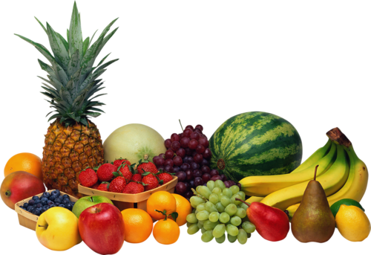
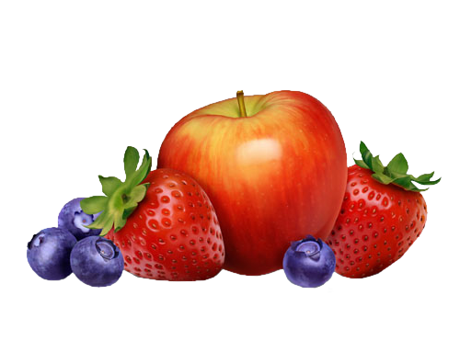
«Витамины
На тарелке»

Slide 2
Задачи:
• знакомить детей с правилами здорового образа жизни;
• формировать привычку правильного питания;
• уточнять представления о витаминах и полезных продуктах;
• формировать интерес к окружающему миру;
• развивать познавательную активность;
• развивать творчество;
• расширять словарный запас детей по данной теме;
• воспитывать нравственные качества детей.
Ожидаемый результат:
• обогащение знаний детей о полезных продуктах и содержащихся в них витаминах;
• появление у детей интереса к своему здоровья, желания вести здоровый образ жизни.

Slide 3
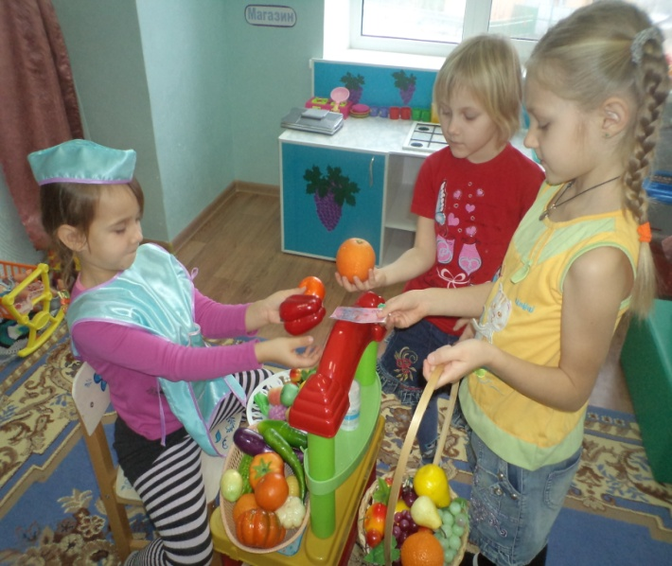
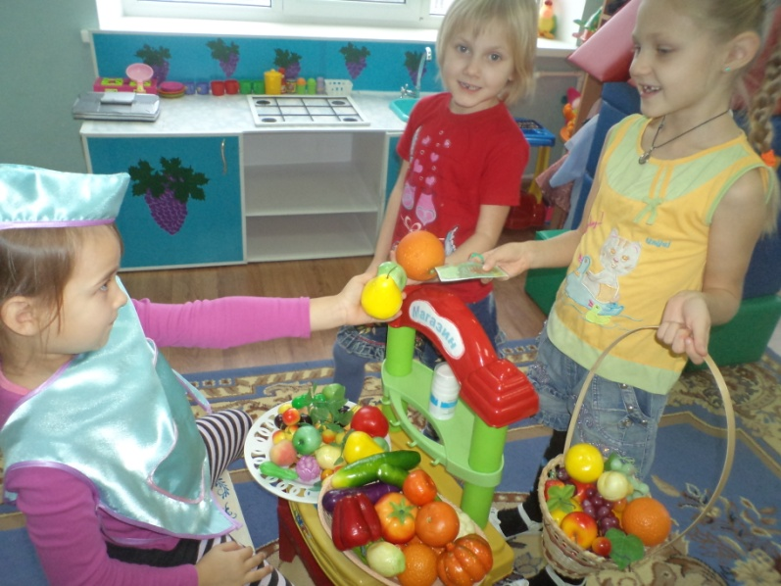
Социально – коммуникативное развитие Сюжетно-ролевая игра «Овощной магазин»

Slide 4
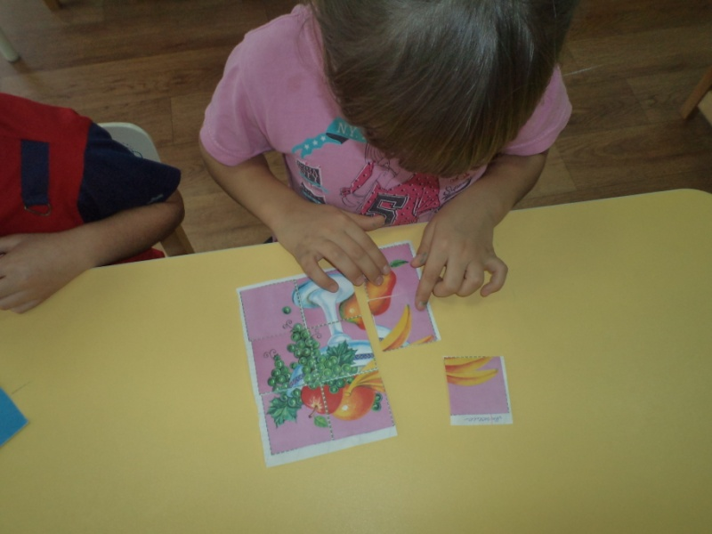
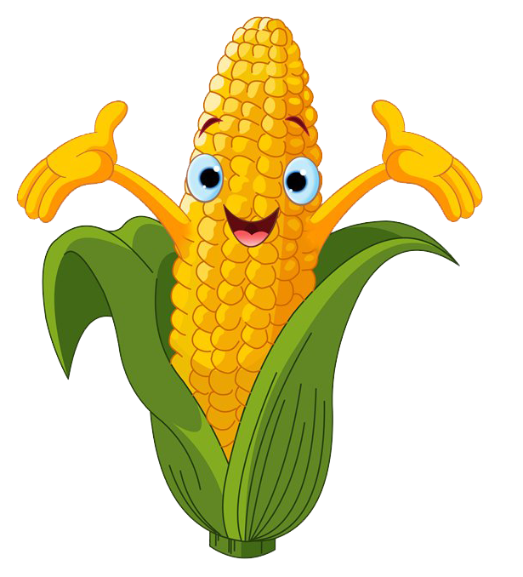
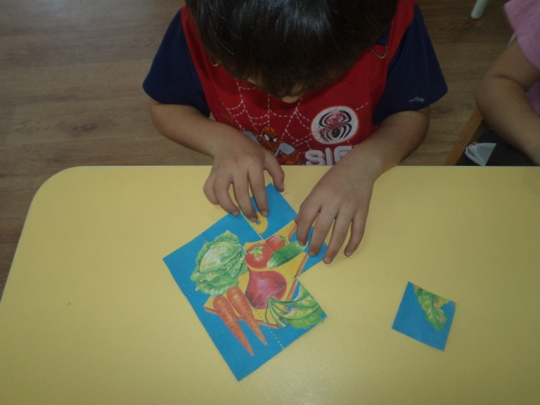
Дидактические игры:
-«Лото»;
- «Домино»;
«Съедобное – несъедобное»;
«Вершки и корешки»;
- «Сложи овощи на тарелку»;
- «Полезно или вредно»;
- «Что где растѐт?».

Slide 5
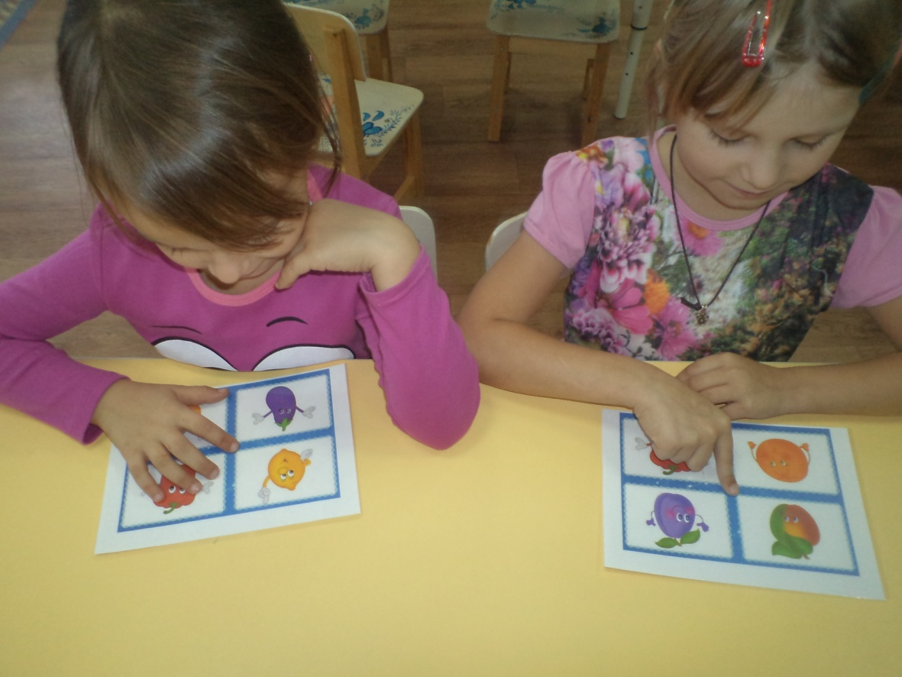
Д/и «Четвертый лишний»

Slide 6
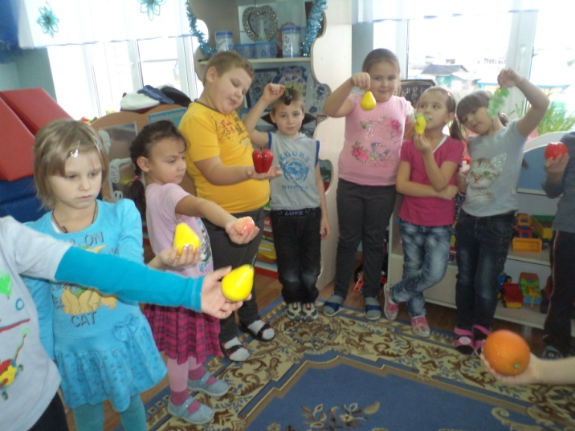
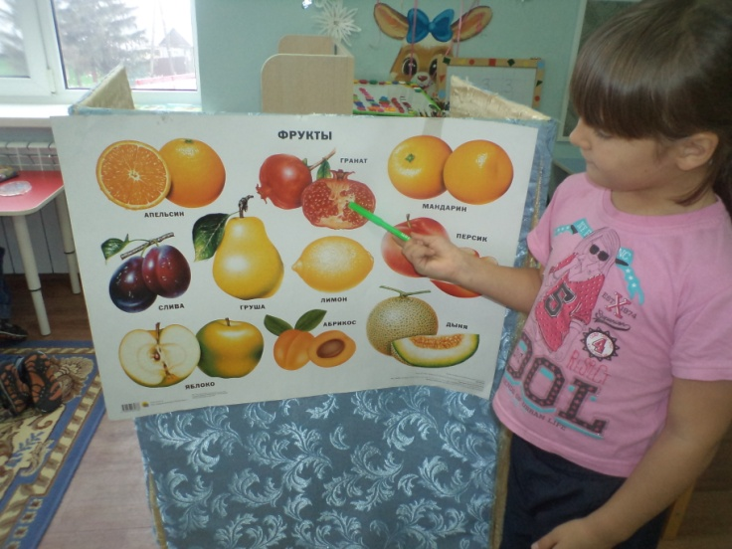
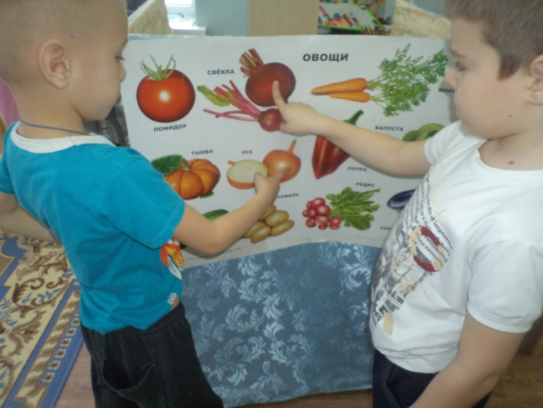
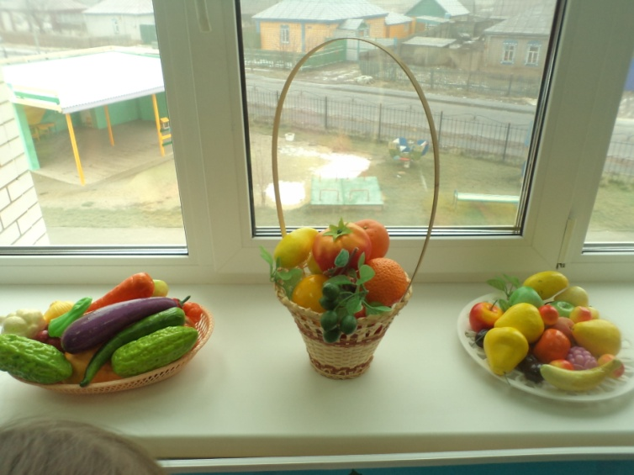
Рассматривание овощей и фруктов

Slide 7
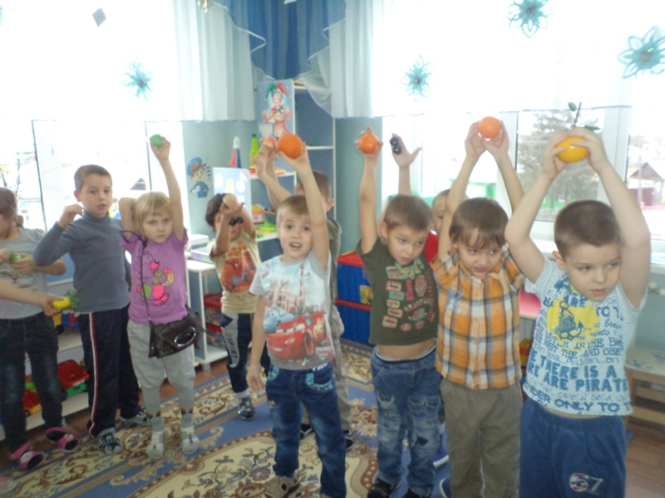
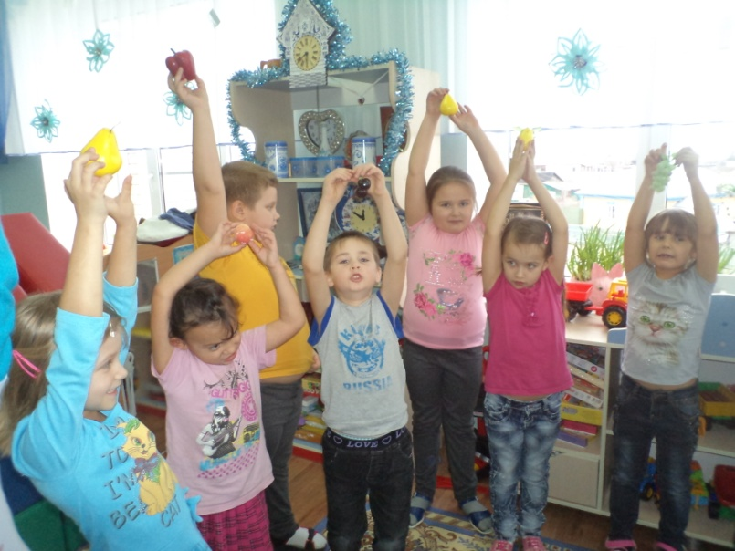
Физическое развитие.

Slide 8
Спасибо за внимание!

